Slide 1





CHÀO MỪNG CÁC CON
ĐẾN VỚI LỚP HỌC
Trực tuyến

Slide 2

LỊCH SỬ
BÀI 11
ÔN TẬP: HƠN 80 NĂM CHỐNG THỰC DÂN PHÁP XÂM LƯỢC VÀ ĐÔ HỘ (1858 – 1945)

Slide 3


Mục tiêu bài học
Nhớ lại những mốc thời gian, những sự kiện lịch sử tiêu biểu nhất từ năm 1858 đến năm 1945 và ý nghĩa của những sự kiện lịch sử đó.

Slide 4


KHỞI ĐỘNG

Slide 5


3
1
2
NGÔI SAO MAY MẮN
Bài học

Slide 6





1. Em hiểu Tuyên ngôn Độc lập là gì?
Tuyên ngôn Độc lập là văn bản tuyên bố cho cả nước và thế giới biết về quyền độc lập của nước ta.
TIẾP

Slide 7
2. Cuối bản "Tuyên ngôn Độc lập" Bác Hồ thay mặt nhân dân Việt Nam tuyên bố điều gì?
Nước Việt Nam có quyền hưởng tự do và độc lập và sự thật đã thành một nước tự do độc lập. Toàn thể dân tộc Việt Nam quyết đem tất cả tinh thần và lực lượng, tính mạng và của cải để giữ vững quyền tự do, độc lập ấy.
GO HOME

Slide 8
3. Em hãy nêu ý nghĩa lịch sử của ngày 2/9/1945
Ngày 2/9/1945, Chủ tịch Hồ Chí Minh đọc bản Tuyên ngôn Độc lập, khai sinh nước Việt Nam Dân chủ Cộng hòa.
GOSlide 6 HOME

Slide 9

Chúc mừng các con đã hoàn thành trò chơi!

Slide 10





LỊCH SỬ
BÀI 11
ÔN TẬP: HƠN 80 NĂM CHỐNG THỰC DÂN PHÁP
XÂM LƯỢC VÀ ĐÔ HỘ (1858 – 1945)

Slide 11
1/9/1858
Phong trào Đông Du
1859 - 1864
Đảng Cộng sản Việt Nam ra đời
5/7/1885
Pháp nổ súng xâm lược nước ta
THỜI GIAN
SỰ KIỆN
1905 - 1908
Cách mạng tháng Tám thành công
5/6/1911
Phong trào chống Pháp của Trương Định
3/2/1930
Cuộc phản công ở kinh thành Huế
1930 - 1931
Bác Hồ đọc Tuyên ngôn Độc lập
8/1945
Nguyễn Tất Thành ra đi tìm đường cứu nước
2/9/1945
Phong trào Xô viết Nghệ - Tĩnh

Slide 12
THỜI GIAN
SỰ KIỆN
1/9/1858
Pháp nổ súng xâm lược nước ta
1859 - 1864
Phong trào chống Pháp của Trương Định
5/7/1858
Cuộc phản công ở kinh thành Huế
1905 - 1908
Phong trào Đông Du
5/6/1911
Nguyễn Tất Thành ra đi tìm đường cứu nước
3/2/1930
Đảng Cộng sản Việt Nam ra đời
1930 - 1931
Phong trào Xô viết Nghệ - Tĩnh
8/1945
Cách mạng tháng Tám thành công
2/9/1945
Bác Hồ đọc Tuyên ngôn Độc lập

Slide 13

Mỗi địa danh sau đây gợi cho em nhớ tới
sự kiện lịch sử nào?

Slide 14
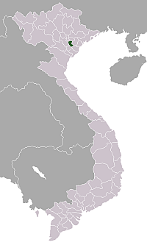
Hồng Công
Hà Nội
Hồng Công
Hà Nội
Nghệ An
Nghệ An
Hà Tĩnh
Hà Tĩnh
Quảng Trị
Huế
Quảng Trị
Đà Nẵng
Huế
Đà Nẵng
Bến cảng Nhà Rồng
Bến cảng Nhà Rồng

Slide 15
SƠ ĐỒ PHÁT TRIỂN CỦA LỊCH SỬ VIỆT NAM
TỪ NĂM 1858 - 1945
- Dựa vào sơ đồ em hãy cho biết giai đoạn lịch sử nào nhân dân ta phải chịu nhiều đau thương? Giai đoạn lịch sử nào nhân dân ta giành nhiều thắng lợi to lớn? Vì sao?
1945
1930
- Sự kiện lịch sử nào mà em nhớ nhất?
1858
Cuối thế kỉ 19

Slide 16
SƠ ĐỒ PHÁT TRIỂN CỦA LỊCH SỬ VIỆT NAM
TỪ NĂM 1858 - 1945
1945
15 năm dưới sự lãnh đạo của Đảng CSVN và Chủ tịch Hồ Chí Minh nước ta đã giành được độc lập tự do.
1930
1858
Cuối thế kỉ 19
Gần nửa thế kỉ đấu tranh nhưng nhân dân ta vẫn là người nô lệ.
Một phần ba thế kỉ đấu tranh, nước ta vẫn chưa giành được độc lập.

Slide 17
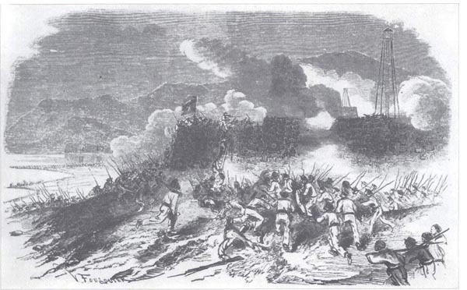
Ngày 1 / 9 / 1858 Pháp nổ súng xâm lược Việt Nam
Biến Việt Nam thành thuộc địa của Pháp.
TRẬN CHIẾN Ở BÁN ĐẢO SƠN TRÀ - ĐÀ NẴNG NĂM 1858

Slide 18
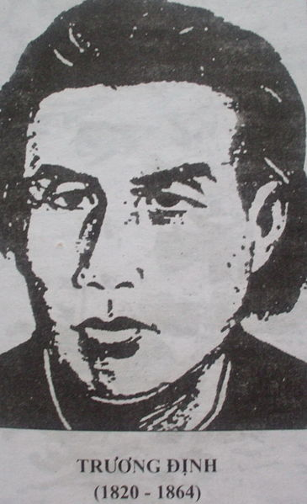
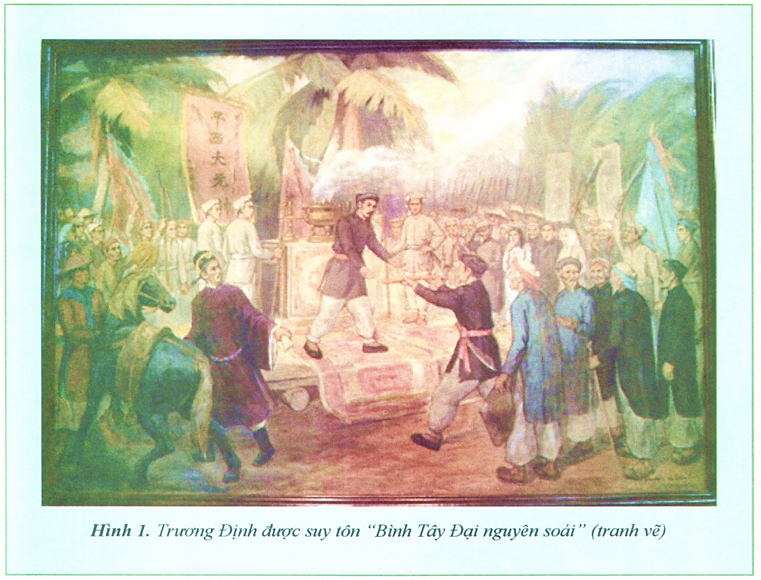
GIAI ĐOẠN LỊCH SỬ TỪ 1858 ĐẾN CUỐI THẾ KỈ 19
PHONG TRÀO CHỐNG PHÁP CỦA TRƯƠNG ĐỊNH (1859 – 1864)
Trương Định kiên quyết cùng nhân dân chống quân xâm lược.

Slide 19
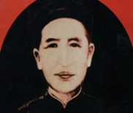
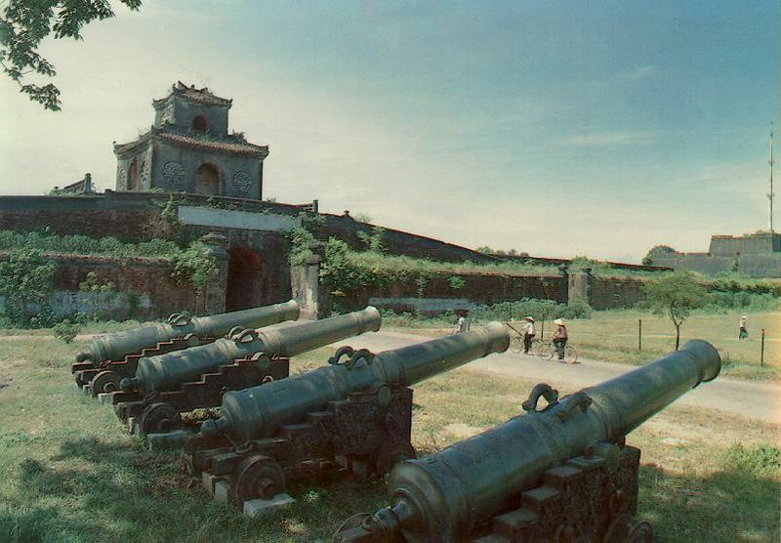
GIAI ĐOẠN LỊCH SỬ TỪ 1858 ĐẾN CUỐI THẾ KỈ 19
NGUYỄN TRƯỜNG TỘ VỚI MONG MUỐN CANH TÂN ĐẤT NƯỚC
Với lòng yêu nước, mong muốn dân giàu nước mạnh, Nguyễn Trường Tộ nhiều lần đề nghị canh tân đất nước.

Slide 20
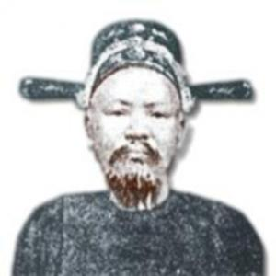
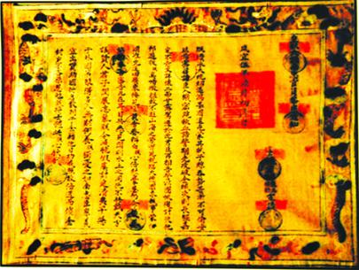
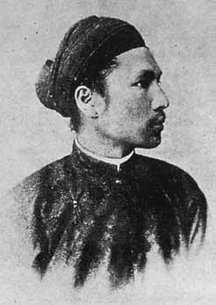
GIAI ĐOẠN LỊCH SỬ TỪ 1858 ĐẾN CUỐI THẾ KỈ 19
CUỘC PHẢN CÔNG Ở KINH THÀNH HUẾ ( 5 /7 / 1885)
Tôn Thất Thuyết đưa vua Hàm Nghi lên vùng núi Quảng Trị, ra Chiếu Cần Vương. Từ đó bùng nổ phong trào chống Pháp mạnh mẽ, gọi là phong trào Cần Vương.

Slide 21
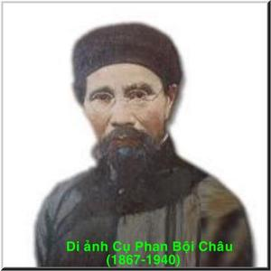
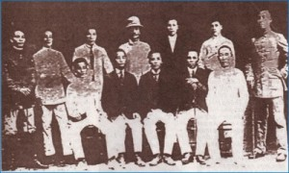
GIAI ĐOẠN LỊCH SỬ CUỐI THẾ KỈ 19 ĐẾN NĂM 1930
PHAN BỘI CHÂU VÀ PHONG TRÀO ĐÔNG DU
Phan Bội Châu cổ động, tổ chức đưa thanh niên yêu nước sang Nhật học tập nhằm đào tạo nhân tài cứu nước.

Slide 22
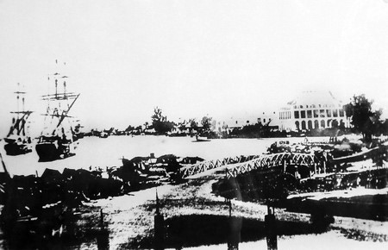
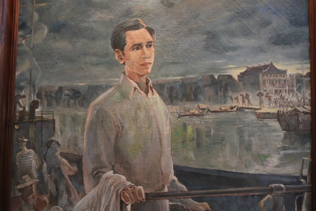
GIAI ĐOẠN LỊCH SỬ TỪ CUỐI THẾ KỶ 19 ĐẾN NĂM 1930
NGÀY 5/6/1911, TẠI BẾN CẢNG NHÀ RỒNG, NGUYỄN TẤT THÀNH RA ĐI TÌM ĐƯỜNG CỨU NƯỚC
NGUYỄN TẤT THÀNH
BẾN CẢNG NHÀ RỒNG

Slide 23
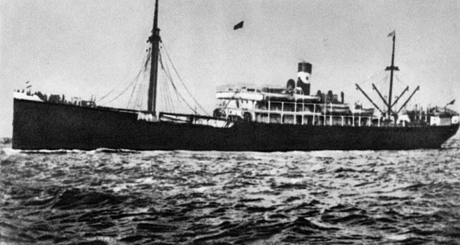
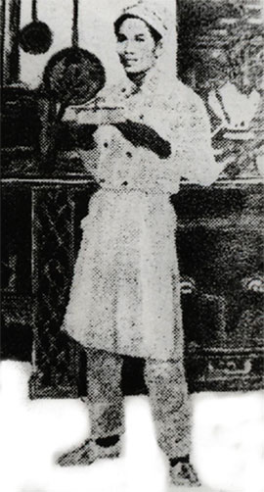
GIAI ĐOẠN LỊCH SỬ TỪ CUỐI THẾ KỶ 19 ĐẾN NĂM 1930
Trên tàu Đô đốc La-tu-sơ Tờ-rê-vin, Văn Ba đã làm phụ bếp

Slide 24
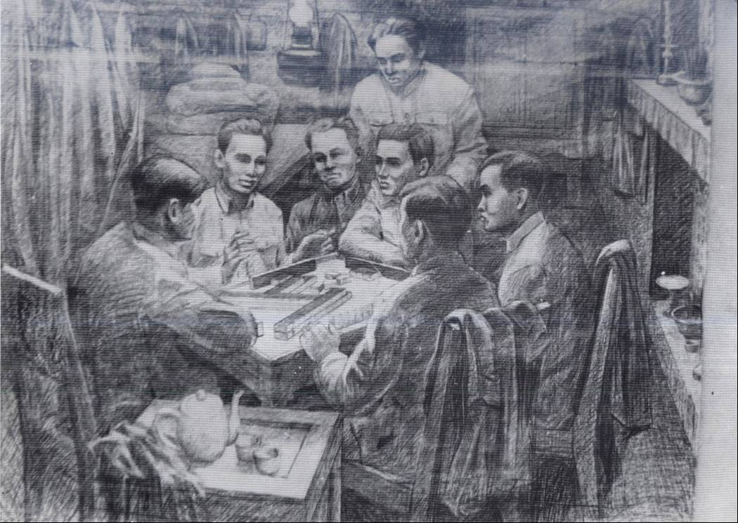
GIAI ĐOẠN LỊCH SỬ TỪ NĂM 1930 ĐẾN NĂM 1945
HỘI NGHỊ HỢP NHẤT TẠI HỒNG KÔNG
ĐẢNG CỘNG SẢN VIỆT NAM RA ĐỜI (3/2/1930)

Slide 25
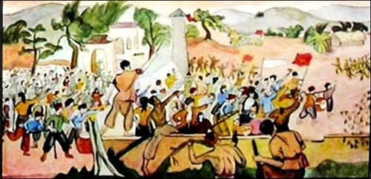
GIAI ĐOẠN LỊCH SỬ TỪ NĂM 1930 ĐẾN NĂM 1945
PHONG TRÀO XÔ VIẾT NGHỆ - TĨNH (1930 – 1931)
Nhân dân Nghệ - Tĩnh đấu tranh quyết liệt, giành được quyền làm chủ, xây dựng cuộc sống mới văn minh, tiến bộ.

Slide 26
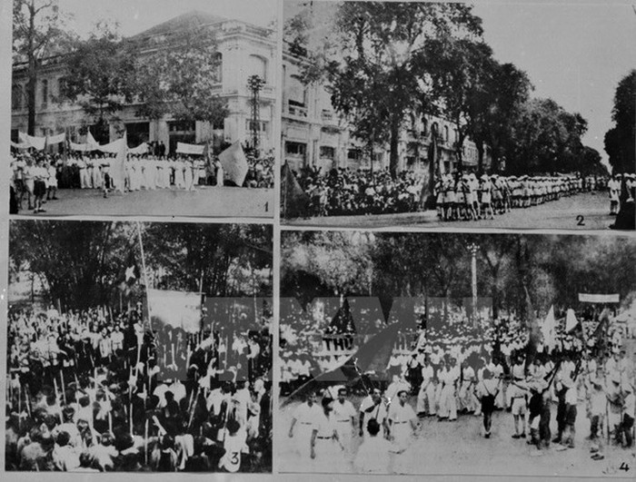
GIAI ĐOẠN LỊCH SỬ TỪ 1930 ĐẾN NĂM 1945
Mùa thu năm 1945, nhân dân cả nước vùng lên phá tan xiềng xích nô lệ.

Slide 27
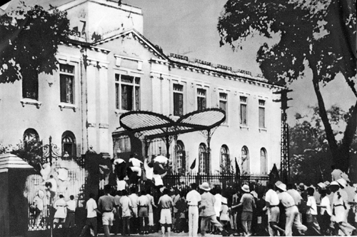
GIAI ĐOẠN LỊCH SỬ TỪ 1930 ĐẾN NĂM 1945
NGÀY 19 - 8 - 1945 CÁCH MẠNG THÁNG TÁM THÀNH CÔNG

Slide 28
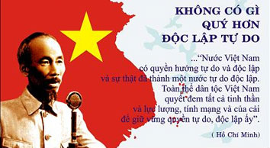
GIAI ĐOẠN LỊCH SỬ TỪ 1930 ĐẾN NĂM 1945
BÁC HỒ ĐỌC TUYÊN NGÔN ĐỘC LẬP NGÀY 2/ 9 /1945
TẠI QUẢNG TRƯỜNG BA ĐÌNH

Slide 29
Em hãy tìm những điểm chưa hợp lí trong
mỗi câu chuyện lịch sử dưới đây?

Slide 30
Tìm điểm chưa hợp lí trong mỗi câu chuyện lịch sử dưới đây?
Năm 1860 , giữa lúc nghĩa quân Trương Định đang giành thắng lợi,
thì triều đình nhà Nguyễn kí hòa ước ,nhường ba tỉnh miền Tây Nam Kì
cho thực dân Pháp,Triều đình ra lệnh cho Trương Định phải giải tán
lực kháng chiến và đi nhận chức Lãnh binh ở Huế.
Trong lúc Trương Định đang băn khoăn không biết nên đi hay nên
ở,thì nhân dân đã suy tôn ông là:”BìnhTây Đại nguyên soái.”
Ông đã kiên quyết ở lại cùng nhân dân chống quân xâm lược.

Slide 31
Tìm điểm chưa hợp lí trong mỗi câu chuyện lịch sử dưới đây?
Năm 1862 , giữa lúc nghĩa quân Trương Định đang giành thắng lợi,
thì triều đình nhà Nguyễn kí hòa ước ,nhường ba tỉnh miền Đông Nam Kì
cho thực dân Pháp,Triều đình ra lệnh cho Trương Định phải giải tán
lực kháng chiến và đi nhận chức Lãnh binh ở An Giang.
Trong lúc Trương Định đang băn khoăn không biết nên đi hay nên ở,
thì nhân dân đã suy tôn ông là:”BìnhTây Đại nguyên soái.”
Ông đã kiên quyết ở lại cùng nhân dân chống quân xâm lược.

Slide 32
Tìm điểm chưa hợp lí trong mỗi câu chuyện lịch sử dưới đây?
Từ giữa năm 1929 nước ta ra đời bốn tổ chức cộng sản,nhưng lại
hoạt động riêng lẻ. Để tăng thêm sức mạnh của cách mạng cần phải
hợp nhất các tổ chức cộng sản. Vào thời điểm này lãnh tụ Nguyễn Ái
Quốc đang hoạt động ở Xiêm. Người đến Nhật Bản triệu tập đại biểu
các tổ chức cộng sản bàn việc thống nhất lực lượng.
Đầu xuân 1931, dưới sự chủ trì của Nguyễn Ái Quốc hội nghị hợp
nhất các tổ chức cộng sản được tiến hành và lấy tên đảng là Đảng
Cộng sản Việt Nam.

Slide 33
Tìm điểm chưa hợp lí trong mỗi câu chuyện lịch sử dưới đây?
Từ giữa năm 1929 nước ta ra đời ba tổ chức cộng sản,nhưng lại
hoạt động riêng lẻ. Để tăng thêm sức mạnh của cách mạng cần phải
hợp nhất các tổ chức cộng sản. Vào thời điểm này lãnh tụ Nguyễn Ái
Quốc đang hoạt động ở Xiêm. Người đến Hồng Công triệu tập đại biểu
các tổ chức cộng sản bàn việc thống nhất lực lượng.
Đầu xuân 1930, dưới sự chủ trì của Nguyễn Ái Quốc hội nghị hợp
nhất các tổ chức cộng sản được tiến hành và lấy tên đảng là Đảng
Cộng sản Việt Nam.

Slide 34
Tìm điểm chưa hợp lí trong mỗi câu chuyện lịch sử dưới đây?
Ngày 2 – 9 – 1954, Hà Nội tưng bừng trong màu đỏ, già trẻ, gái trai
từ khắp ngả tiến về Quảng trường Nhà hát lớn.
Đúng 14 giờ Bác Hồ và các vị trong Chính phủ lâm thời bước lên
lễ đài. Nhân dân vỗ tay hoan hô như sấm dậy. Bác ra hiệu im lặng và
bắt đầu đọc tuyên ngôn Độc lập. Đọc đến nửa chừng, Bác dừng lại
và hỏi “Tôi nói mọi người nghe rõ không”?
Hơn nửa triệu người cùng đáp, tiếng như sấm dậy: “Có”.

Slide 35
Tìm điểm chưa hợp lí trong mỗi câu chuyện lịch sử dưới đây?
Ngày 2 – 9 – 1945, Hà Nội tưng bừng trong màu đỏ, già trẻ, gái trai
từ khắp ngả tiến về Quảng trường Ba Đình.
Đúng 14 giờ Bác Hồ và các vị trong Chính phủ lâm thời bước lên
lễ đài. Nhân dân vỗ tay hoan hô như sấm dậy. Bác ra hiệu im lặng và
bắt đầu đọc tuyên ngôn Độc lập. Đọc đến nửa chừng, Bác dừng lại
và hỏi “Tôi nói đồng bào nghe rõ không”?
Hơn nửa triệu người cùng đáp, tiếng như sấm dậy: “Có”.

Slide 36
Ngày nay để tưởng nhớ đến các sự kiện lịch sử trọng đại của đất nước, tưởng nhớ các vị anh hùng của dân tộc. Một số địa danh của đất nước đã vinh dự được mang tên các anh hùng và sự kiện lịch sử như: Thành phố Hồ Chí Minh, đường Cách mạng Tháng Tám,đường Trương Định, trường học Nguyễn Ái Quốc, trường học mang tên Phan bội Châu, Nguyễn Trường Tộ,....

Slide 37
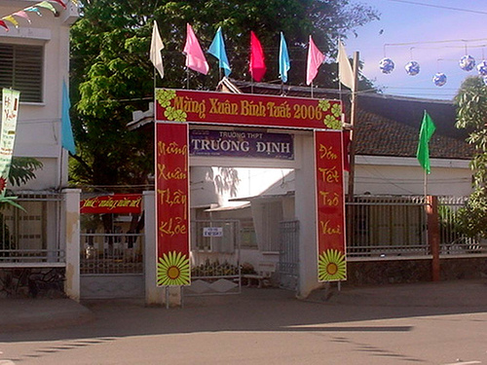
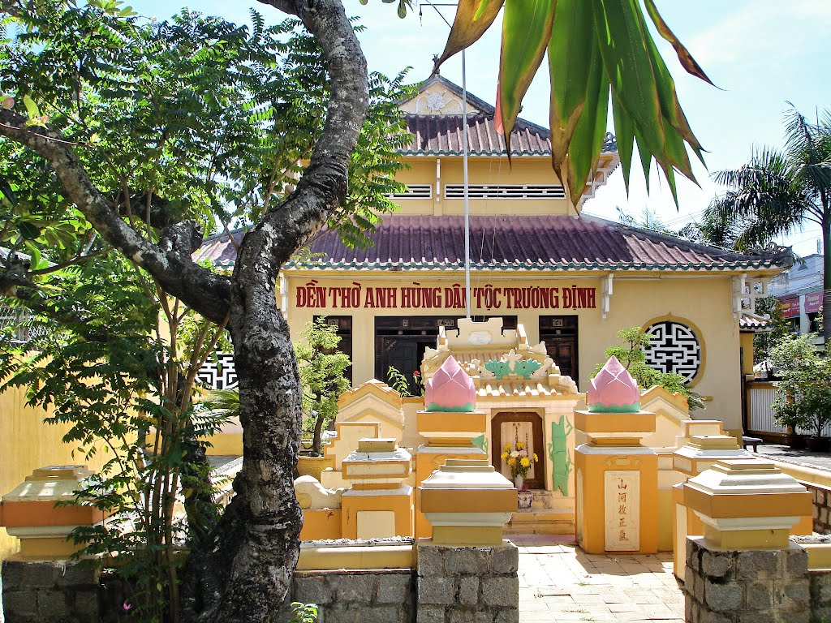

Slide 38
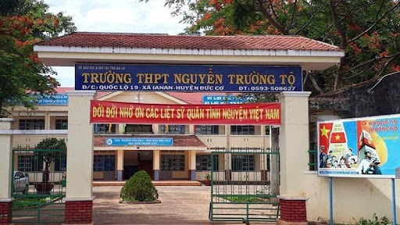
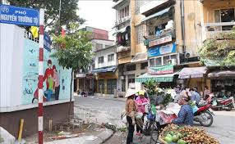
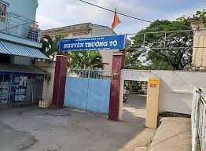

Slide 39
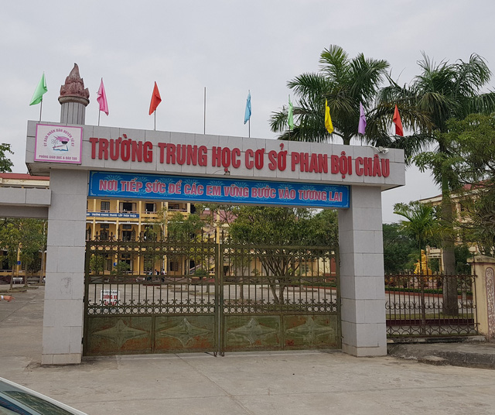
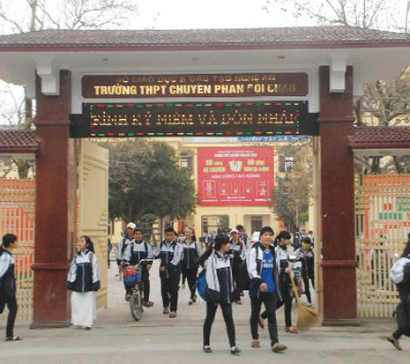

Slide 40
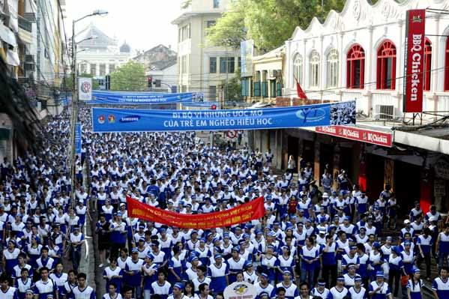
ĐƯỜNG CÁCH MẠNG THÁNG TÁM

Slide 41
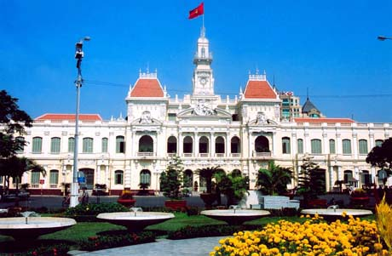
THÀNH PHỐ MANG TÊN BÁC – THÀNH PHỐ HỒ CHÍ MINH

Slide 42
Em thấy mình cần phải làm gì để xứng đáng với trang sử hào hùng của dân tộc ta?

Em học tập ở Bác Hồ kính yêu những đức tính gì?


Slide 43

DẶN DÒ
Hàng ngày thực hiện đúng việc vệ sinh
cá nhân phòng tránh dịch Covid-19.
Chuẩn bị bài 12:
“Vượt qua tình thế hiểm nghèo”.

Slide 44


